Slide 1
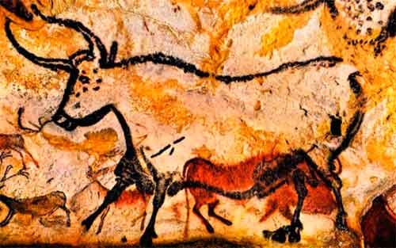
Projeto Museu Escola
Origens da Arte
Do ponto final ao infinito...
Tudo é curva,
Tudo é forma,
Tudo é cor.
- Professor Miguel.
Avançar
Centro Educacional Normélio Moura da Costa - BA

Slide 2
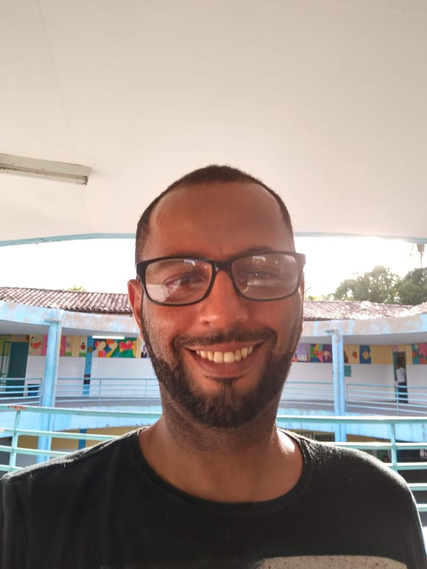
O Professor
A aula diagnóstico...
Tendo como assunto da unidade a História da Arte – suas origens, a pergunta “O que é arte?” introduziu a aula inicial.
Para os alunos, o tema estava envolvido em preconceitos e falta de significação: “não sei fazer”, “é distante de minha realidade” ou simplesmente: “não gosto de arte”!
Perceber que aquela “aversão” era resultado de um processo social opressor resultou na idealização de um projeto em que os alunos identificassem suas próprias capacidades e os motivos que os distanciavam da arte e do entendimento dela: a baixa autoestima se fazia evidente! Um clássico mecanismo de defesa em que o “Não gosto disso.” significa: “Tenho medo do que não me é familiar”.
Associar o estudo da arte à sua prática, utilizando a estética e seus princípios como ferramentas de construção, fez surgir a ideia de trabalhar a História da Arte de forma orgânica e vivencial, envolvendo a criação de um Museu - que recontasse as origens da Arte - e uma galeria, onde os alunos expusessem suas obras.
A premissa tornou-se: Sentir-se um criador de arte para entendê-la.
“Nunca fomos a um museu!” – foi a resposta.
Como na cidade não há um museu, seria apropriado levar os alunos a uma visitação num município vizinho? Seria possível construir um museu sem um contato anterior?
Sou Miguel de Jesus Júnior, baiano, professor de artes há 5 anos, cantor e ator.
E tanto a Arte como a Educação são processos infindos.
Aprenderemos sempre, buscaremos o conhecimento e a beleza enquanto existirmos. Unir arte e educação é, para mim, um privilégio.
Professor Miguel de Jesus Júnior

Slide 3
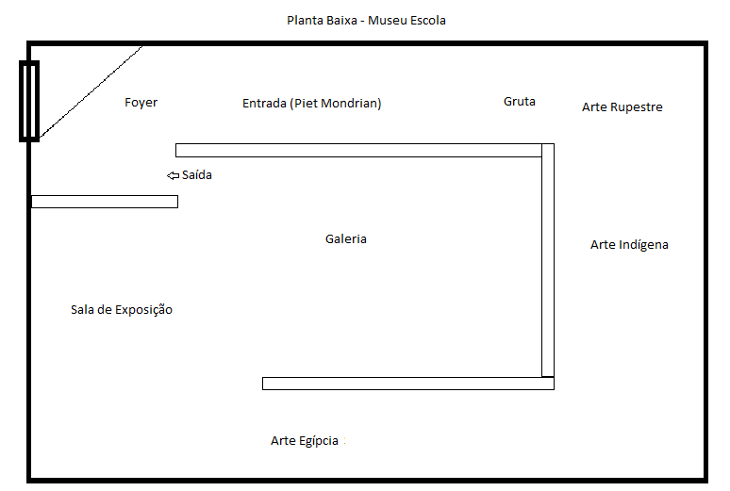
A Proposta
“Nunca fomos a um museu.”
“A arte é necessária para que o homem se torne capaz de conhecer e mudar o mundo. Mas a arte também é necessária em virtude da magia que lhe é inerente.”
FISCHER, E. A necessidade da arte. 4. ed. Rio de Janeiro: Zahar Editores, 1973.
Pensando...
Sendo a arte necessária ao ser humano, então devemos produzi-la de forma natural, instintiva, primitiva.
Decidimos, então, construir o nosso museu antes de visitar um museu de fato.
O desafio estava lançado: pesquisas, debates: “qual a função de um museu?”, “quais seus elementos essenciais?”.
Seguimos à formação de grupos, divisão de tarefas por habilidades e interesses, descobertas...
Construir um Museu realista, em que os alunos seriam os próprios artistas. Teoria e prática: o estudo e a concretização da arte: a obra.
A ideia de terem seus trabalhos expostos à comunidade despertou nos alunos um interesse imediato. Nascia ali o desejo de “mostrar e se mostrar”, de “revelar e de revelar-se”, de traduzir o que sente em forma de arte.
Dividimos o espaço da sala a partir dos temas abordados (Arte Rupestre, indígena e Egípcia). Foi o pontapé inicial das atividades.

Slide 4
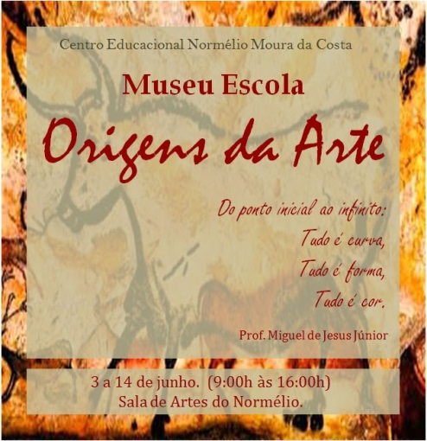
Expectativas e Objetivos
Estabelecendo Metas
Objetivo Geral:
Possibilitar a familiarização com o conteúdo programado, rompendo problemas da autoestima, através da ideia de que arte é uma faculdade inerente a todos e que podemos produzir coisas belas. Possibilitar ao aluno passar por todas as etapas de um processo artístico: história, entendimento, produção, criação e exposição, propondo teoria e prática, estudo e produção.
Objetivos Específicos:
- Introduzir a comunidade como espectador, influenciando, envolvendo o entorno do aluno na apreciação da arte e no seu desenvolvimento dentro da escola.
- Trabalhar a estética sob a ótica da filosofia, em que o belo se distingue do “bonito”, evidenciando a forma (a obra) como mecanismo de potencializar o conteúdo (a arte em si).
- A expectativa era fazer o aluno perceber sua capacidade de despertar a admiração dos outros, através de uma criação sua: sua obra, seu produto, sua arte.
Após a pesquisa inicial, os alunos escreveram sobre suas impressões e expectativas em relação ao projeto.
Quais as referências visuais?
Que tipo de obras expor?
O que deve existir em um museu?
Que efeitos buscamos?
Como receber os visitantes?
Definição das cores e padrões visuais: Cartaz.

Slide 5
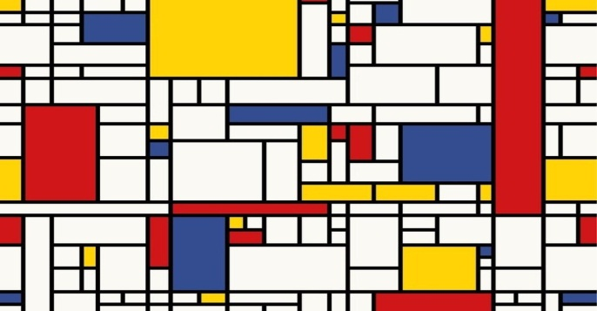
Bases e Referências
O Conteúdo Programático
As Origens da Arte e os elementos básicos das artes visuais.
Como introdução ao estudo das artes visuais:
- Os elementos básicos ponto, linha, plano, cor e textura.
(Estudo da obra de Piet Mondrian e seu jogo de linhas e cores primárias.)
Como conteúdo do trimestre sobre História da Arte:
- A Arte Rupestre – os primórdios da arte, sob o ponto de vista do homem como espécie.
- A Arte Indígena – primeiras manifestações, sob a óptica nacional.
- A Arte Egípcia – o esplendor da arte na antiguidade ocidental.
Como conteúdo complementar:
- A Estética em seu aspecto filosófico e social.
Proposta Pedagógica:
Que os alunos participem de todas as etapas de uma Produção Cultural: teoria e referências, coordenação, elaboração e criação de obras, divulgação e exposição pública.
A proposta estava pronta. Mas... Como realizar?
Textos sobre filosofia na arte e a leitura da introdução do livro O Retrato de Dorian Gray (Oscar Wilde) suscitavam a pergunta: O que é arte? Ela possui função ou utilidade?
Alguns teóricos, como Victor Lowenfeld, foram utilizados como embasamento na preparação das aulas e na liberdade de expressão do aluno. (Mecanismos de autodescoberta)
O autor Ernest Fischer (A Necessidade da Arte) traduzia em palavras o que todos sentimos: a arte é inerente ao homem.
A História da Arte, de Ernst Hans Josef Gombrich, como norteador da cronologia e Piet Mondrian, utilizado para demonstrar os elementos básicos das artes visuais.
- Piet Mondrian - Obra de Referência.

Slide 6
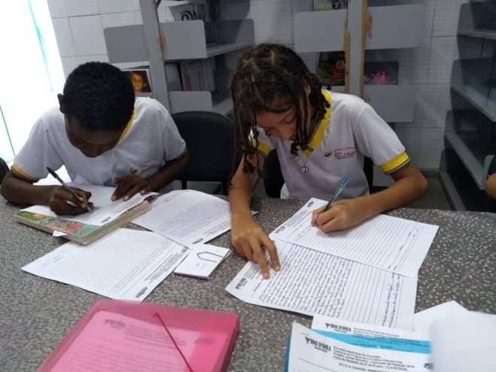
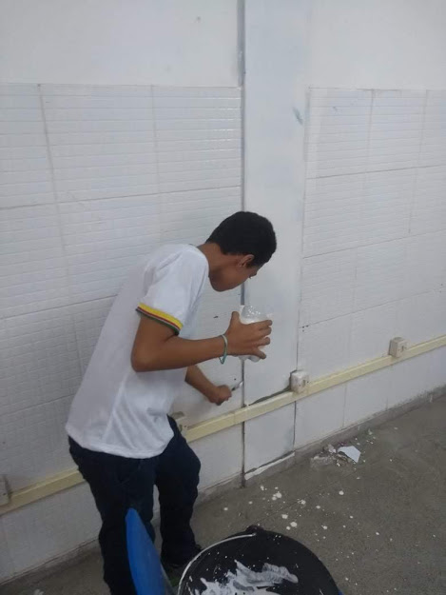
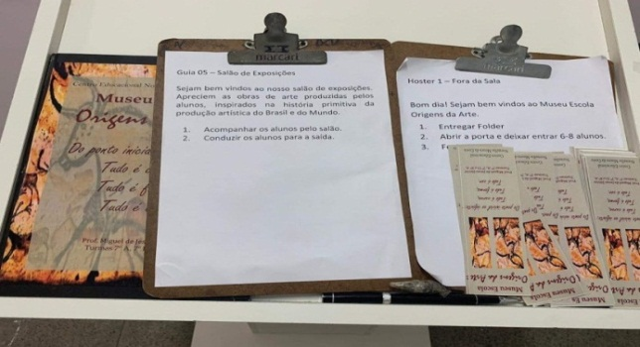
O Planejamento
Após pesquisa inicial e estabelecimento de metas, seguiram-se reuniões de planejamento.
O projeto foi dividido em etapas:
1. Estudo teórico – aulas expositivas com slides e textos das principais obras de cada período.
2. Produção das obras – oficinas de arte para criação das obras a serem expostas (para a galeria) e réplicas de obras clássicas (para o museu).
3. Criação do roteiro de visitação – confecção das camisetas, cartazes, filipetas (em formato de marcador de livros), livro de assinaturas e decoração.
4. Montagem do museu – em horário alternado ao do estudo (com autorização dos pais), os alunos criaram a ambientação do espaço.
5. Exposição aberta e relatório final.
A Biblioteca – pesquisas e acesso à internet possibilitaram grande volume de informações: uso de materiais, técnicas de pintura, massa de papel machê...
Roteiro da visitação.
Material dos “guias” do museu. Os alunos estavam prontos para receber os convidados!
Preparando a sala...

Slide 7
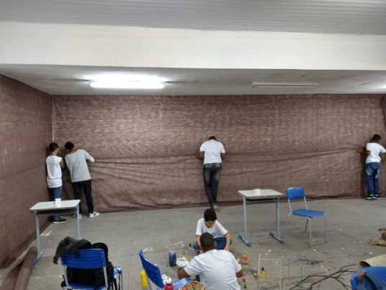
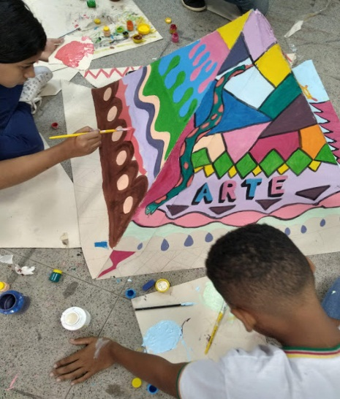
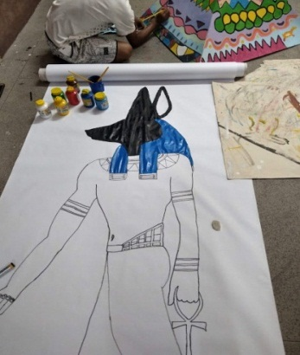
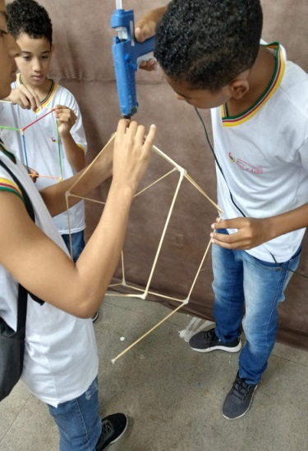
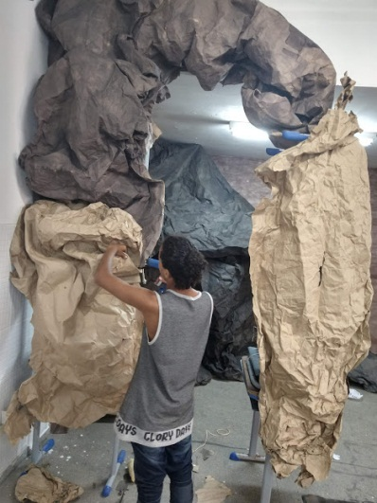
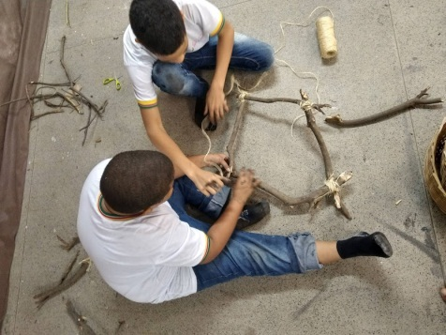
A Execução
Mãos à obra...
Papel metro, folhas de jornal, caixas de papelão, gravetos, palitos de churrasco, colas e tintas. - Combinação de reciclagem com materiais disponíveis.
A execução do projeto foi baseado nas oficinas durante o processo.
- Noções de acabamento e arremate.
- Manuseio de equipamentos.
- Produção e uso do papel machê.
- Técnicas de desenho e ampliação de imagens.
- Noções de pintura e mosaico.
Preparação do espaço: Criando a atmosfera.
Arte coletiva: oficina de pintura.
Círculo Cromático
Bambolês e celofane.
Oficina: desenho e pintura.
Móbile - cor e forma!
Construção do portal!
Início da construção do monumento rupestre.

Slide 8
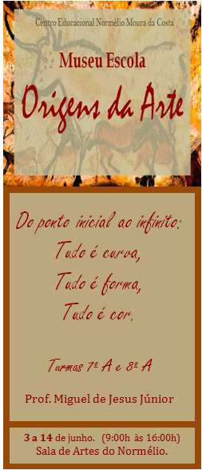
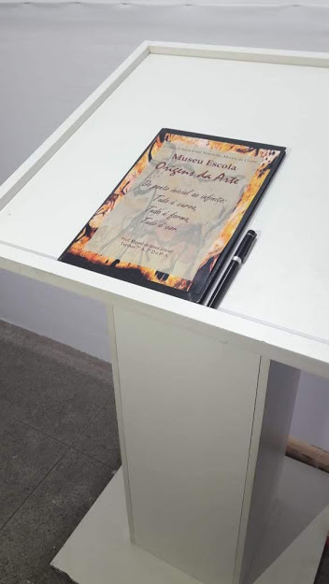
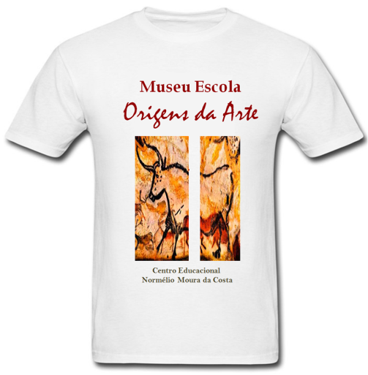
A Execução
Tudo pronto!
Restavam a arrumação espacial e a ambientação musical.
(A sala foi sonorizada com a mesma trilha do vídeo: flautas indígenas e sons primitivos.)
As turmas foram divididas em grupos, simulando uma produção cultural:
- Coordenação de Produção.
- Equipe de criação de textos.
- Equipe de desenho e pintura.
- Equipe de montagem e desmontagem.
- Equipe de divulgação e imagens.
Cada aluno escolheu o(s) grupo(s) com mais afinidade e de acordo com suas habilidades.
Marcador de livros.
Livro de assinaturas.
Camiseta do projeto.

Slide 9
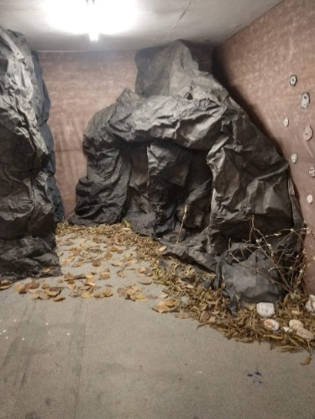
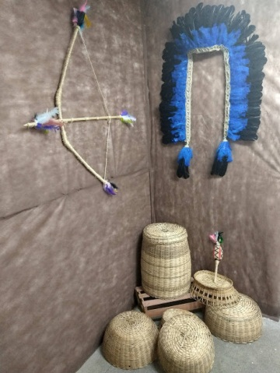
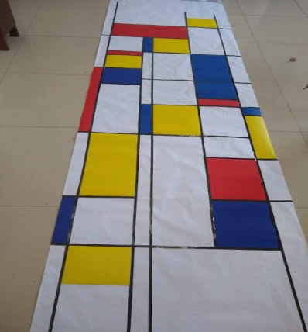
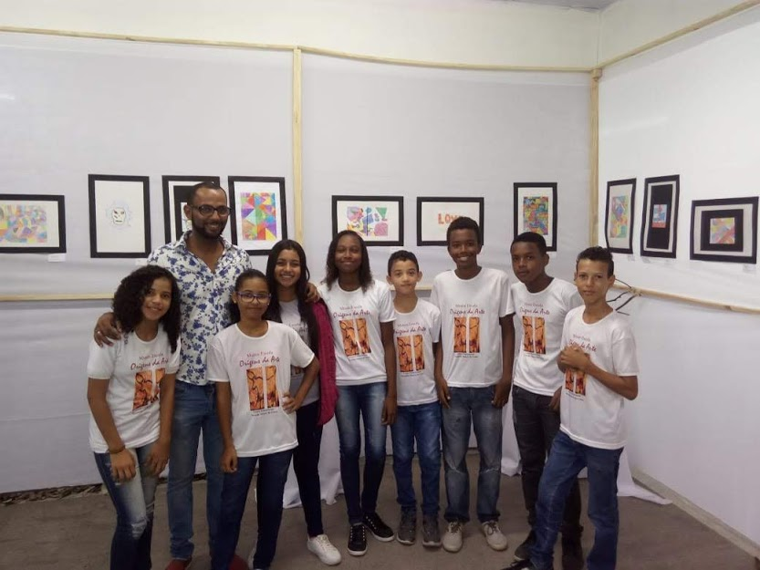
A Organização Espacial
A montagem do Museu ocorreu em duas etapas: preparação da sala e arrumação dos elementos.
Vista panorâmica da galeria de exposições.
Tapete de entrada.
Inspiração: Piet Mondrian.
Ambientação rupestre.
Ambientação indígena.
Colocação das telas e gravuras.

Slide 10
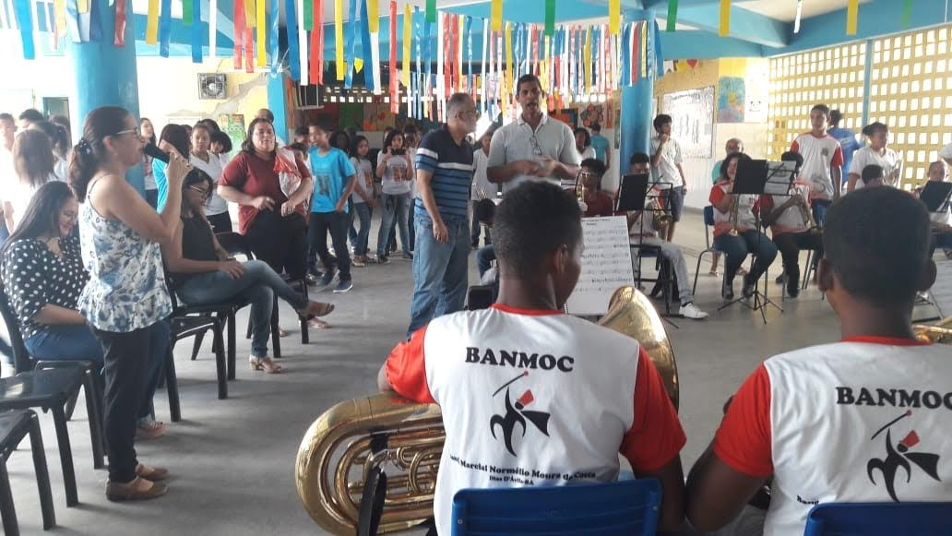
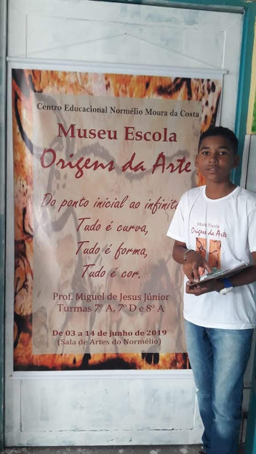
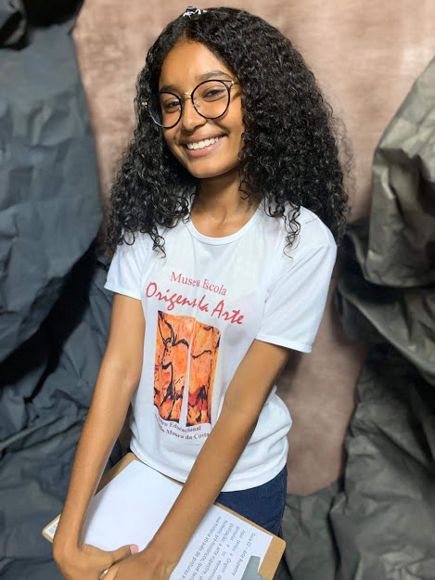
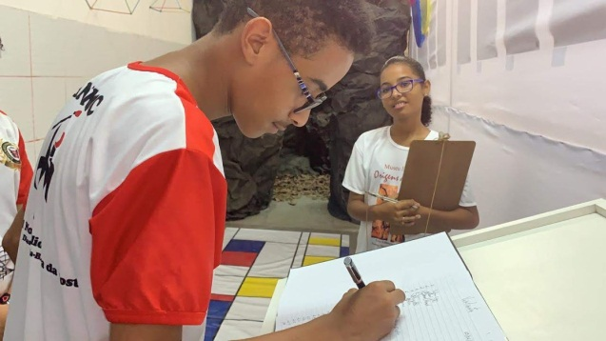
A Realização
A abertura do projeto.
A cerimônia de abertura contou com discursos de professores e diretoria e apresentação da banda da escola. Pais, alunos, funcionários, todos estavam na expectativa para a visitação.
O Centro Educacional Normélio Moura da Costa abre suas portas à comunidade de Dias D´Ávila – Bahia.
Cerimônia de abertura .
Participação da Banda de Fanfarra da escola.
Assinando o livro de visitas.
Entrada do museu.
Aluna Roselany Oliveira – Guia do museu.

Slide 11
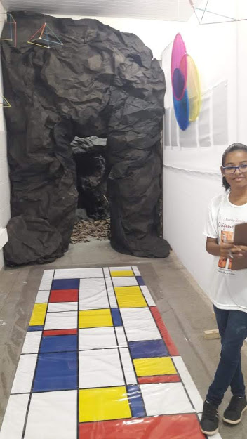
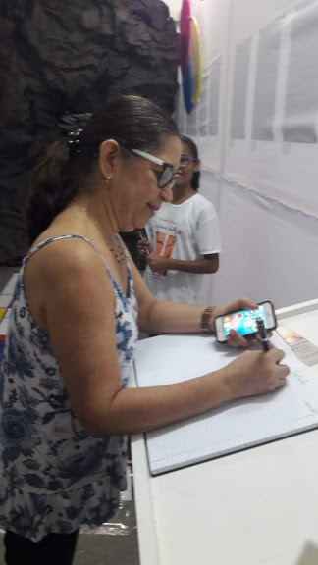
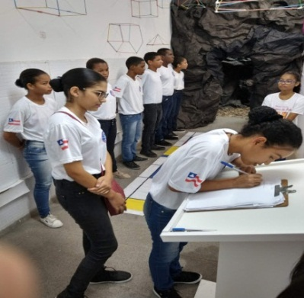
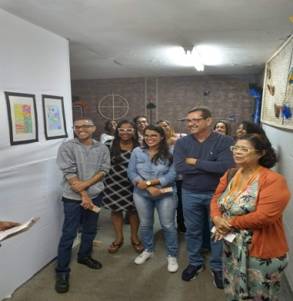
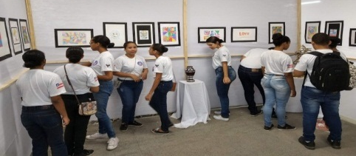
A Realização
Início das visitações.
Os professores do município agendaram suas visitas ao museu. A escola adaptou-se e ofereceu todo o suporte para que aumentássemos o número se sessões diárias e a duração da exposição.
O Foyer de entrada – Fontes primárias das artes visuais, o ponto, a linha, o plano e as cores abriram a visitação.
Alunos do Colégio Militar.
Professores da Rede Municipal.
A Diretora Telma Nobre foi a primeira a assinar o livro de visitas.
Após conhecerem as réplicas das obras clássicas, os visitantes puderam observar as criações dos alunos.
Entrada: Cores, linhas e formas!

Slide 12
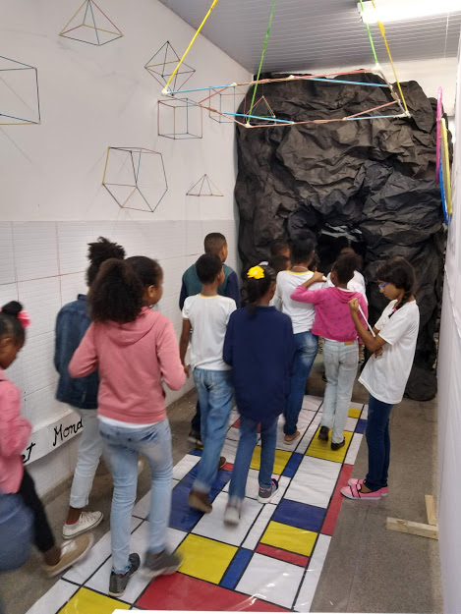
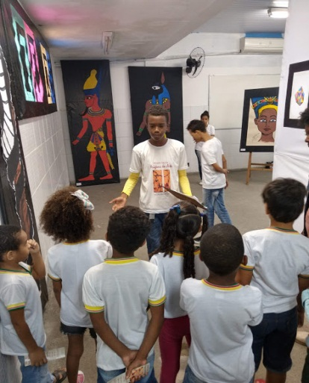
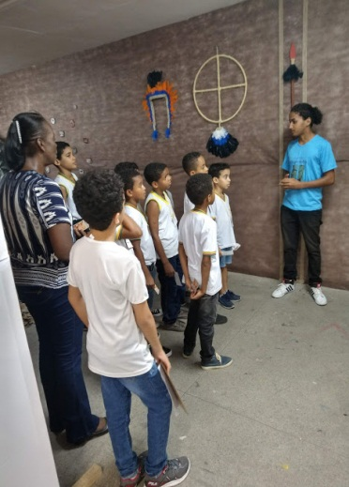
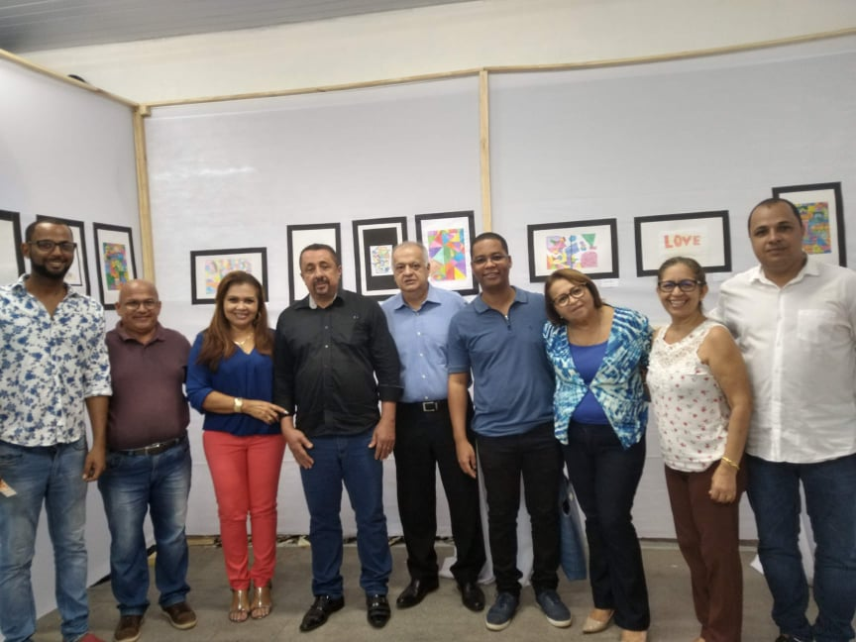
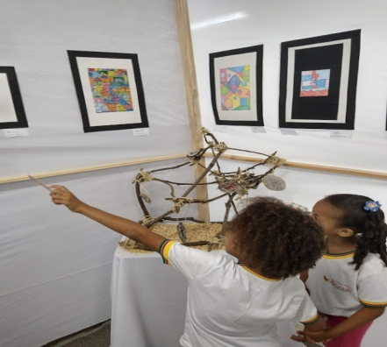
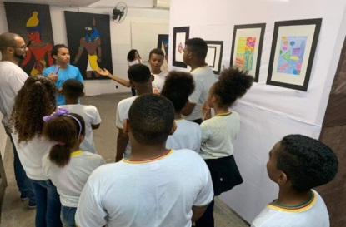
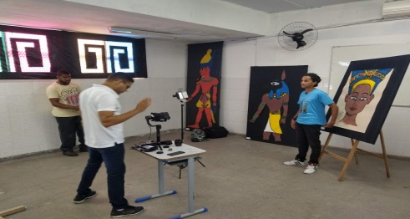
A Realização
Mais de 3 mil visitantes.
Os visitantes eram divididos em grupos de até 12 alunos, fazendo o percurso sob orientação dos guias.
Autoridades do município compareceram ao projeto, lançando um convite de apresentação do Museu Escola em outras unidades escolares e espaços públicos.
A continuidade do projeto é uma das metas futuras.
Alunos do município.
Aluno Alisson de Jesus, guiando a turminha atenta.
Conhecendo a arte indígena.
A Prefeita do Município, Jussara Márcia, e Vereadores em visita ao Museu Escola Normélio Moura da Costa.
Alunos do infantil.
Alunos da escola.
Gravação de imagens.

Slide 13
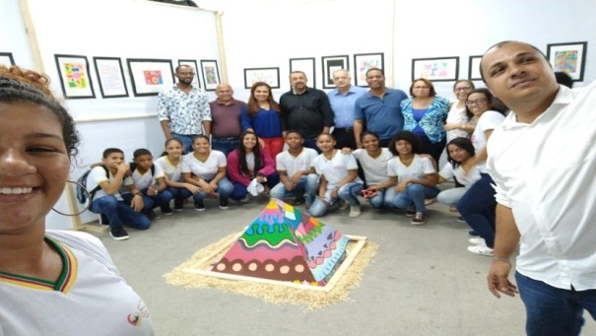
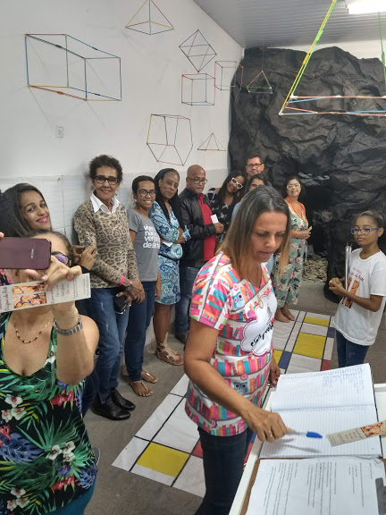
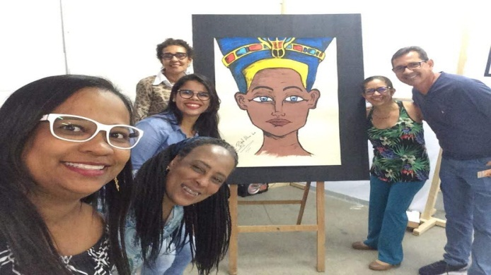
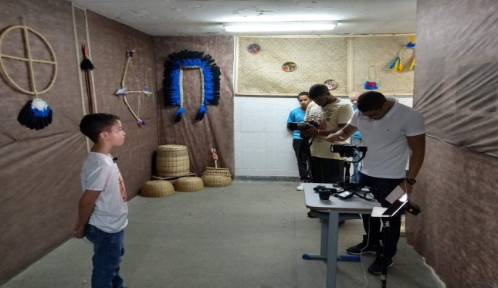
A Realização
As obras expostas.
Os alunos puderam vivenciar o momento mágico do artista: a satisfação diante de seu público.
A proposta do Museu Escola teve como um dos objetivos proporcionar uma experiência real de apreciação da obra artística, indo além dos muros da escola.
Interação entre os alunos e autoridades do município de Dias D´Ávila.
Gabriel Teles , guia e um dos redatores do projeto, sendo entrevistado!
Pais, amigos, professores....
E os guias fazendo a apresentação.
A obra “Nefertite Baiana”, do aluno Rafael, foi ponto de parada para selfies!

Slide 14
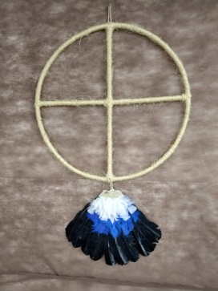
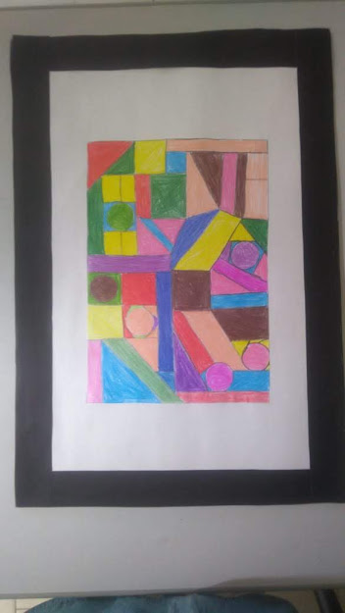
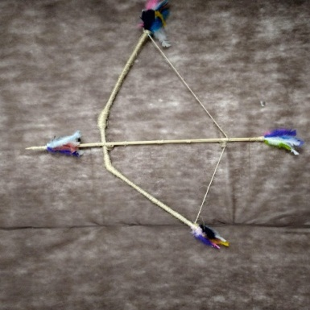
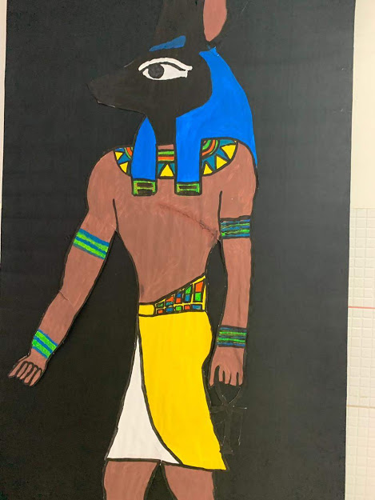
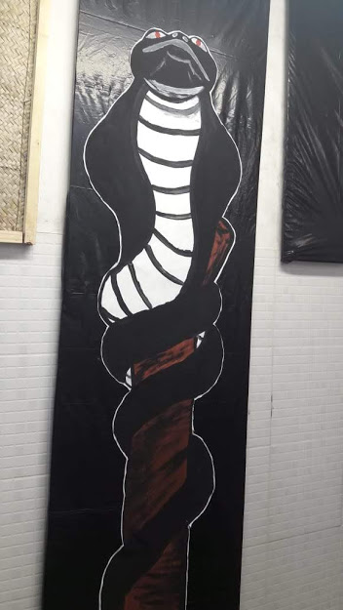
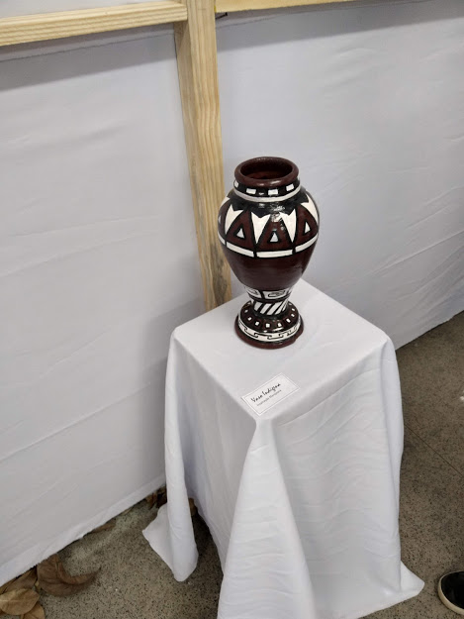
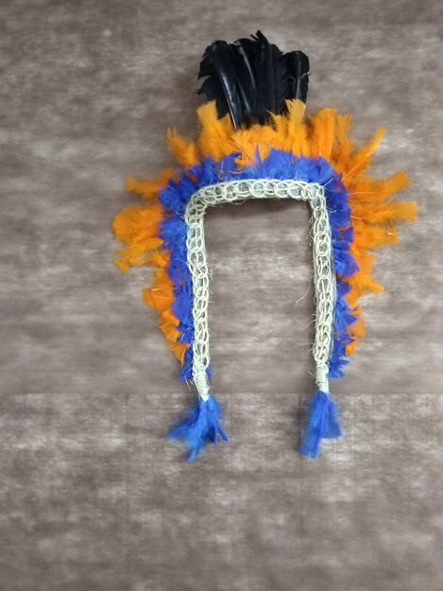
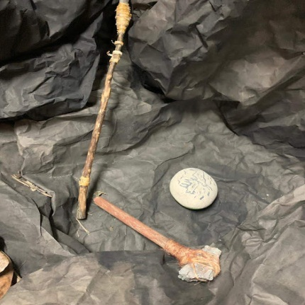
As Obras
Tela “A Cor e a Reta”
- Lápis de cera e papel.
Arco e Flecha
- Palitos e penas.
Mandala Indígena - Sisal.
Réplica
- Cerâmica Marajoara.
Cocar
- Sisal e penas.
Artefatos Indígenas
- Gravetos e sisal.
Anúbis - Tamanho Natural
- Guache sobre papel.
Naja
- Guache sobre papel.

Slide 15
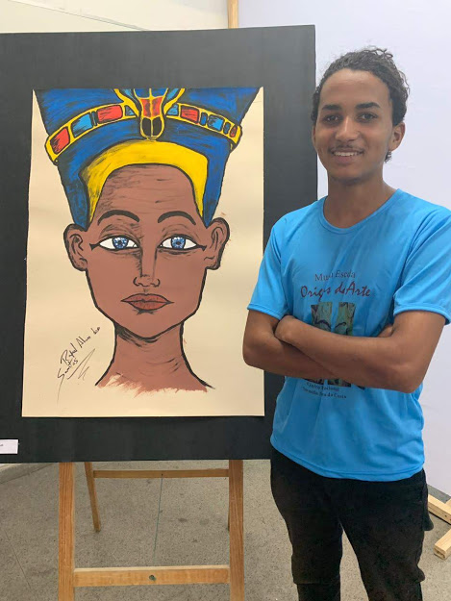
As Obras
Cocar do Cacique
- Penas e sisal.
Rafael Alves - O artista e sua obra.
“Nefertite” – Guache sobre papelão. C
Obra coletiva:
“Monumento Rupestre” – Papel machê, troncos e sisal.
Desenho rupestre sobre pedras.
- Papel machê, folhas secas e giz.

Slide 16
As Obras
Telas Inspiradas - Guache sobre papel.
Vitral Egípcio - Lona e Celofane.
Móbiles
- Guache e palitos de churrasco.
Pirâmide Queóps Moderna
- Papelão e guache.
Faraó Tutacamon
- Guache e papel.
Flecha
- Madeira.
Tapete Mondrian
- Papel, guache e plástico.
Caverna Idade da Pedra
- Papel, folhas e tinta.

Slide 17
A Avaliação
As etapas e as avaliações.
A sequência de ações previa a avaliação realizada em todo o processo, iniciando com uma avaliação semanal em que professor e alunos debatiam erros, novas ideias e reorganização de atividades.
Posterior à conclusão, a avaliação foi realizada em 3 etapas.
1. Avaliação dos Resultados: O Museu-galeria recebeu mais de 3 mil visitantes, em 60 seções. Nesta etapa, os alunos fizeram uma autocrítica em relação à atuação como guias, recepção dos visitantes e apresentação das obras.
2. Avaliação quantitativa e qualitativa: Realizada pelo professor, considerando assiduidade, envolvimento, realização de atividades e produção.
3. Debate em sala, depoimentos e entrega de avaliação escrita (relatório).
A avaliação prática e teórica abordou os assuntos envolvidos no processo, o conteúdo curricular e os aprendizados consequentes.
- O elemento estético e seu poder de empatia.
- A definição, enquadramento (molduras, acabamentos e paspatur) e sua importância para o conjunto da obra.
- A história da arte em suas origens e primitivismo.
- O trabalho coletivo e a reciclagem e utilização de materiais disponíveis.
- As possibilidades sociais que a arte permite.
- A arte como elemento inerente ao ser humano.
Restava aos alunos conhecerem um museu real.

Slide 18
Conclusão do Projeto
Além da satisfação pessoal de cada participante do projeto, os alunos foram contemplados com uma visitação a um museu na cidade de Salvador.
Escolhemos o MAM (Museu de Arte Moderna), localizado no centro histórico da cidade, oportunidade de os alunos conhecerem um pouco da cultura da Bahia e de sua história.
Para eles, visitavam um lugar familiar.
Assinando o livro de visitas.
Visita à “Casa de Jorge Amado”.
Atentos ao guia do museu!
Encontrando sua própria história.
Reconhecendo-se no trabalho artístico.
Centro histórico: O Elevador Lacerda.
MAM – Museu de Arte Moderna – Salvador.

Slide 19
Notícias sobre o Museu Escola.
Falando sobre o Museu Escola...
Relatório final dos alunos.
https://www.bahiacomenta.com.br
http://www.diasdavila.ba.gov.br
Perceber o valor da coletividade, compreender a arte como elemento vivo e entender a teoria como experiência foram aprendizados significativos, mas o aprendizado maior veio da voz de um aluno: “Eu me senti um artista”.
A certeza de é possível ser capaz de grandes coisas foi o aprendizado mais evidente.
https://www.maisregiao.com.br
www.schoolandcollegelistings.com

Slide 20
Agradecimentos
A Deus, pelo privilégio de ser educador.
Os agradecimentos são tantos.
À Coordenação do Centro Educacional Normélio Moura da Costa e todos os funcionários, em especial à Diretora Telma Nobre, pela ajuda imensa, pela disponibilização dos espaços e materiais, pelo apoio nos momentos difíceis... e pela paciência. Sem vocês, este projeto não teria a mesma significação.
Aos pais e membros da comunidade, pela coleta de materiais, pela autorização para que os alunos realizassem as oficinas em período oposto ao regular e pelas palavras de carinho.
A João Grilo, Coordenador de Projetos da Secretaria de Educação do Município, pelas orientações, pelo suporte na estruturação do museu e pelo incentivo.
Agradecimento especial aos meus alunos, dedicados, batalhadores, empenhados em alcançar o que se mostrava distante e inalcançável. Os medos, os preconceitos, as divergências... Passamos por todos eles.
Ao término do projeto, ouvi de um aluno, sobre o monumento rupestre:
- “Professor, isso é diferente. É um feio muito bonito.”
Soube, ali, que o sentido mais absoluto da Arte havia sido captado.
- Professor Miguel de Jesus Júnior.
O Feio Bonito.

